Slide 1
QQ群
1、申请入群请备注“姓名+数据结构2023”
2、入群后将群昵称改为“姓名+专业+学号”的形式

Slide 2
数据结构 Data Structures
Xingyu Liao
廖兴宇

Slide 3
Profile
廖兴宇，中南大学（博士，2019年6月），King Abdullah University of Science and Technology (KAUST)（博士后, 2019月11至2023年7），西北工业大学（副教授，2023年8月至今）
https://teacher.nwpu.edu.cn/2023010072.html
Contacting information
Office: Room 324, Building of School of CS
Email: liaoxingyu@nwpu.edu.cn / QQ ：2457947229
所在团队：计算机学院计算机科学与软件系
工信部大数据存储与管理重点实验室

Slide 4
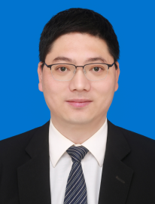
Profile
研究领域为计算机科学与生物医学的交叉学科-生物信息学 (Bioinformatics)，研究方向为测序数据质量控制、基因组序列组装、基因组结构变异检测、基因组重复序列检测及其与复杂疾病的关联分析、单细胞多组学、基因编辑、人工智能等。
目前主持国家自科基金，湖南省自科基金，沙特Impact Acceleration Program项目（经费：10万美元）等项目，并参与完成了包括国家重点研究计划、国家自科基金重点项目在内的课题多项。已发表学术论文30余篇，涵盖了领域内重要期刊Nature Communications，Communications Biology，Genome Research，Nucleic Acids Research，以及知名国际会议 BIBM，GIW等。
硕士生导师
担任国家自然科学基金、湖南省自科基金通讯评审专家; 领域内重要期刊 Frontier in Genetics , BMC bioinformatics, Current Bioinformatics编委; 知名国际会议IEEE BIBM和APBC 的执行委员; 包括Bioinformatics，Expert Systems With Applications 在内的20多种SCI期刊审稿人。
AI Application

Slide 5
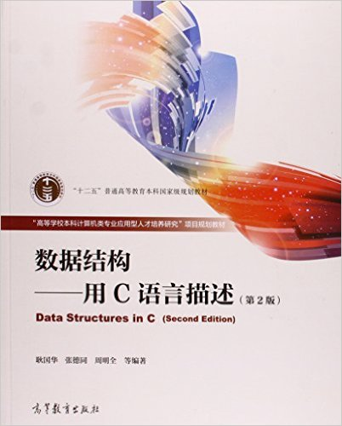
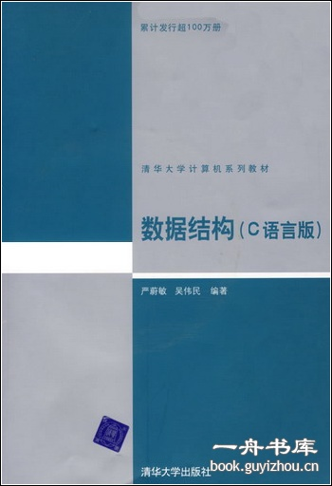

Data Structures
Textbook
数据结构：用C语音描述（第2版）
耿国华等编著，高等教育出版社，2015
数据结构（C语言版）
严蔚敏，吴伟民，清华大学出版社，1997
数据结构题集（C语言版）
严蔚敏，吴伟民，清华大学出版社，1999

Slide 6
References (Chinese)
数据结构（用面向对象方法与C++描述）（第2版）
殷人昆主编，清华大学出版社，2007
数据结构 – C语言描述（第2版）
耿国华等编著，西安电子科技大学出版社，2008
数据结构与算法分析
张铭等，电子工业出版社，1998
算法与数据结构
傅清祥，王晓东，电子工业出版社，1998

Slide 7
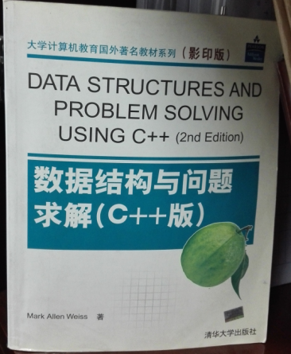
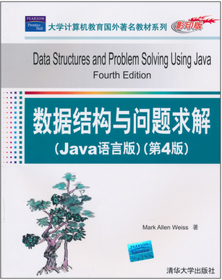
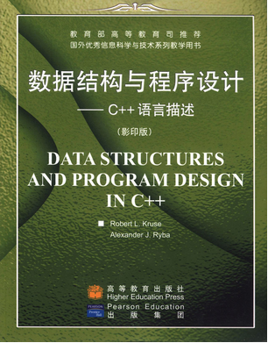
References (English)
Data Structures and Problem Solving Using C++, Second Edition
Mark Allen Weiss, published by Addison Wesley ·Longman, 2002.
http://www.cs.fiu.edu/~weiss/
Data Structures and Program Design in C++
R. L. Kruse, A. J. Ryba, Higher Education Press, Prentice Hall Inc., 2001

Slide 8
Contents
教学重点：
线性表、栈和队列、树和二叉树、图等抽象数据结构
查找、检索、排序等算法
教学难点：
树和二叉树、图的相关操作及应用
高级检索结构及算法
Notes:
对照教材目录，与其基本一致
分为两部分：常用的数据结构 & 操作算法

Slide 9
Contents
Chap1 Tutorials
Chap6 Tree & Binary Tree
Chap2 Linear List
Chap7 Graph
Chap3 Stack & Queue
Chap8 Searching
Chap4 String
Chap9 Sorting
Chap5 General List
Chap10 Algorithms

Slide 10
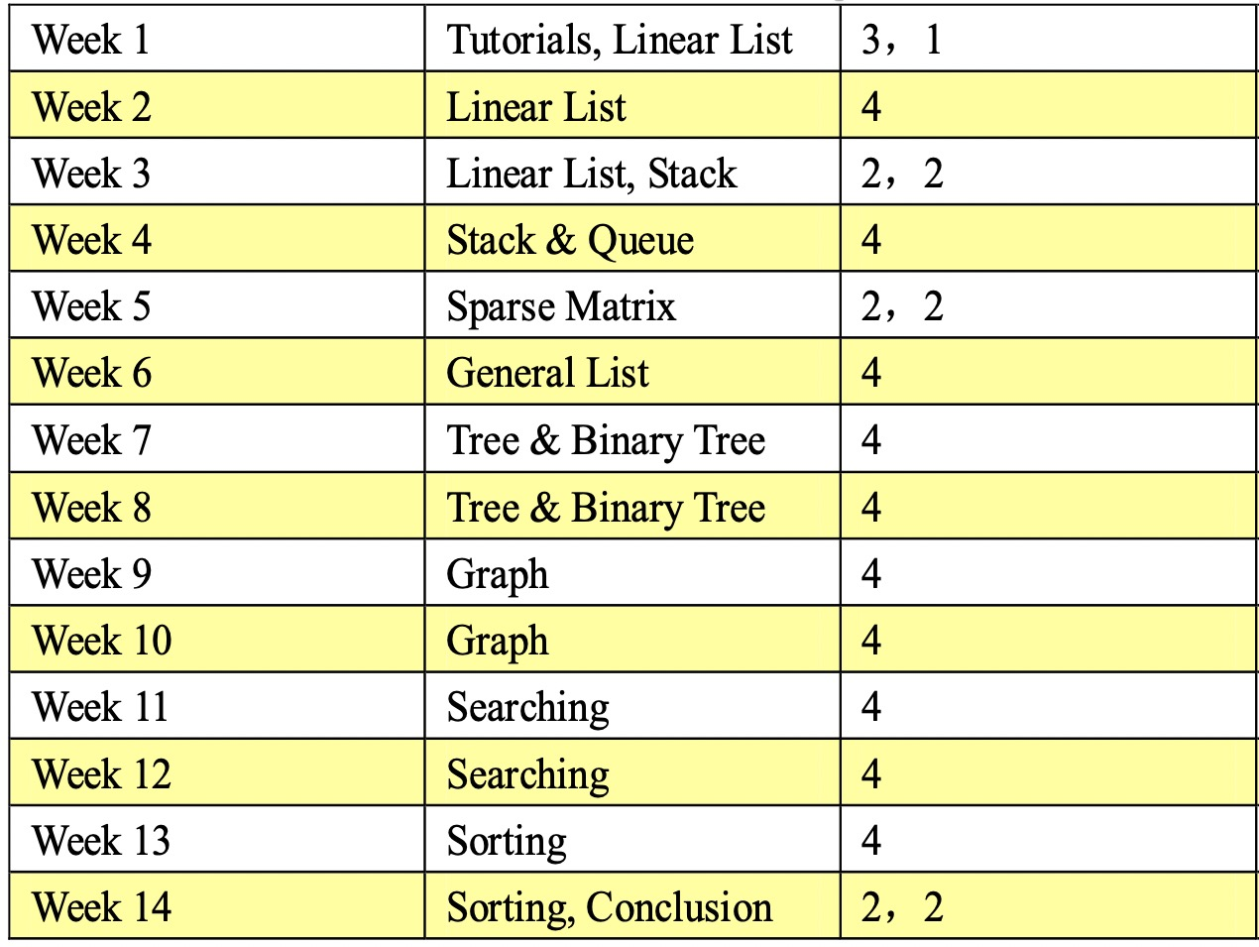
Schedule

Slide 11
Requirements
Listen course teaching on time (exam)
Complete homework assignments on schedule solely (NOJ system)
Implement experiments correctly
Notes:
1 - 选课不易，且听且珍惜
2 - NOJ题目点击后有时间限制，不要瞎点

Slide 12
Rules （理论课）
总成绩 = 平时成绩(30%) + 期末成绩(70%)
平时成绩 = 作业、考勤、NOJ实验
期末成绩 = 期末考试成绩
备注：
抽查点名3次不到(非请假情况下)者或作业不能按时完成者，取消其考试资格。
如果需要更换上课班级，请通过官方渠道。概不接受私自调整。

Slide 13
Rules
作业
第一部分需在作业本上完成，提交给助教批改。
第二部分需要上机完成。作业网站为：
http://noj.nwpu.edu.cn/main/
1-26为作业题 （选《数据结构》课程的同学必须完成）
实验
上机编程+实验报告
http://noj.nwpu.edu.cn/main/
选实验课的同学必须完成。
邀请码：WOJLSG
注册时请注意选择正确的教师姓名和课程名！

Slide 14
TA
作业助教：陈贻琪、吴应福、文龙
答疑助教：齐阳、李艳艳
【教学课堂邀请】廖兴宇老师邀请您加入头歌平台教学课堂-《数据结构2024春（大类平台课程）》的U10M13005.03分班，您可以复制邀请码，在下方的链接中，点击“加入课堂”按钮加入该教学课堂。
链接：https://www.educoder.net/classrooms
邀请码：WOJLSG

